Slide 1
Naš planet Zemlja

Slide 3
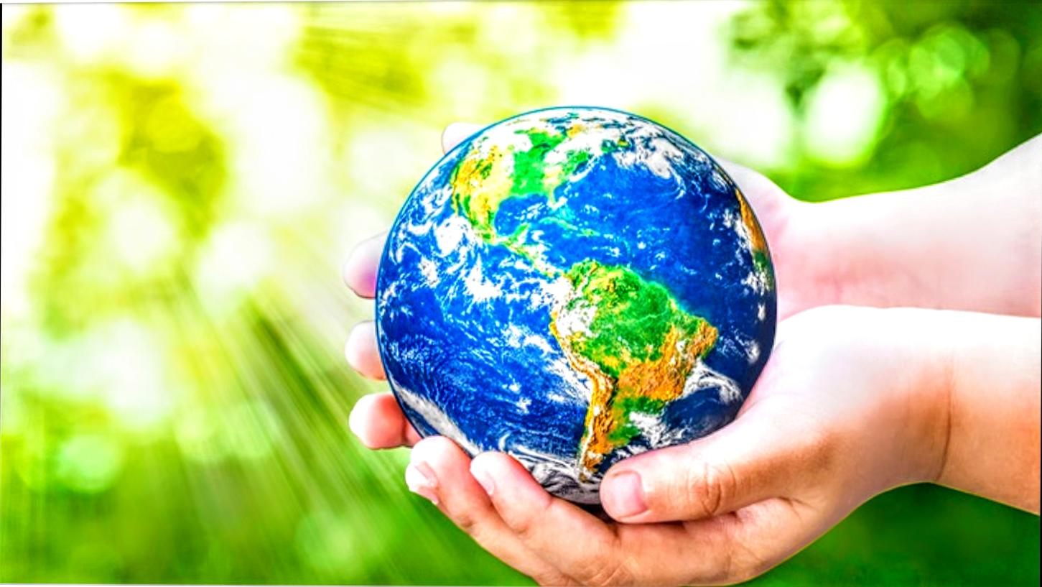
Udio mora i kopna na planeti zemlji
Udio mora na Zemlji: 71%
Udio kopna na Zemlji: 29%
Voda se na Zemlji dijeli i na slatke i slane vode:
Slane vode: 97%
Slatke vode:3%

Slide 4
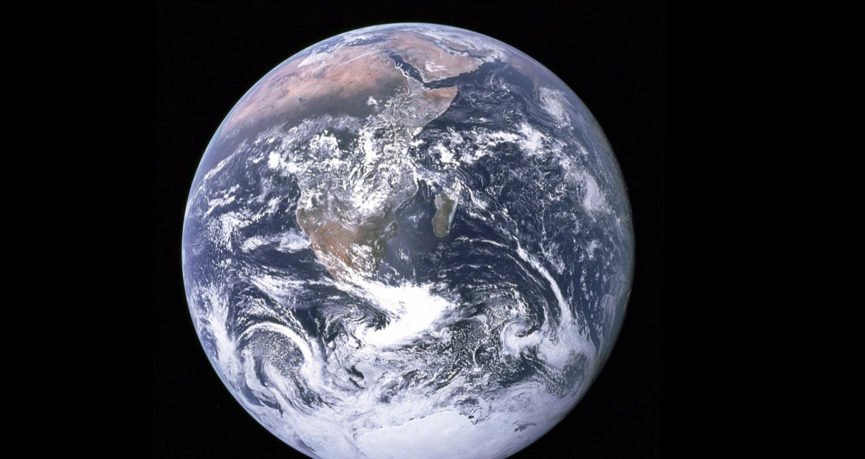
Udaljenost planeta Zemlje od Sunca
Naš planet Zemlja prosječno je udaljen 149,6 milijuna kilometara-od Sunca.
Zemljine staze iznose 0,016 79, zbog čega se Zemlja Suncu bliži 2,5 milijuna kilometara.
Ovo je skica/slika Zemlje

Slide 5
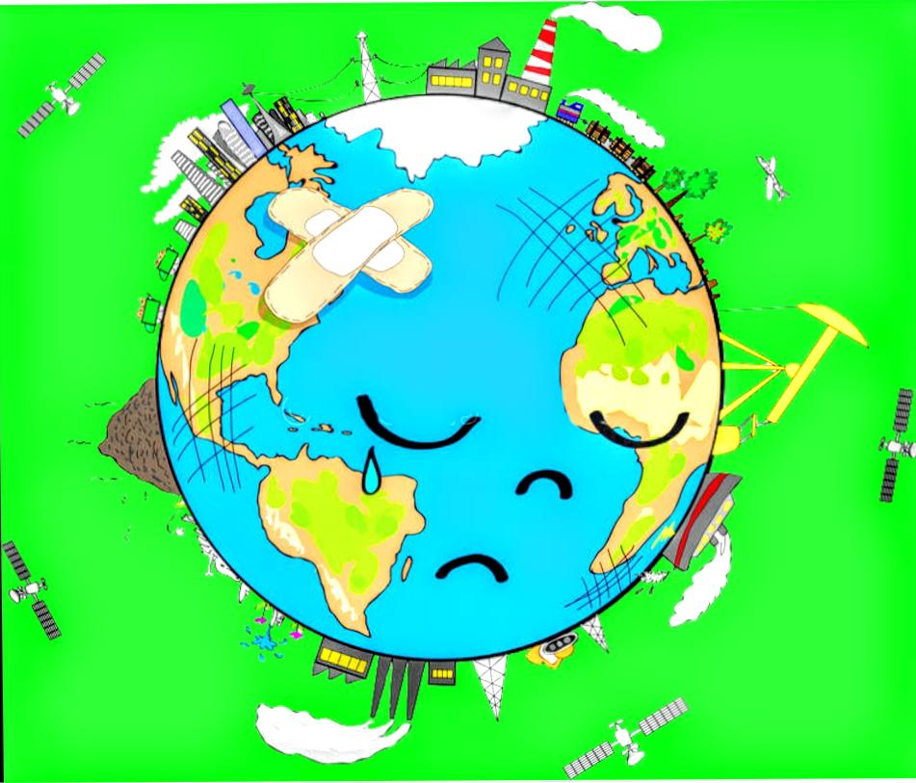
Očuvanje planete Zemlje
Naša nas planeta prima u njen kraj, sva sretna i željom da je upoznamo a mi joj nudimo SMEĆE
Naš je planet jako zagušljiv tim smećem te je jako prebolio sve nas, sigurno bi volio čistu i sigurnu prirodu.
Crtež naše bolesne planete

Slide 6
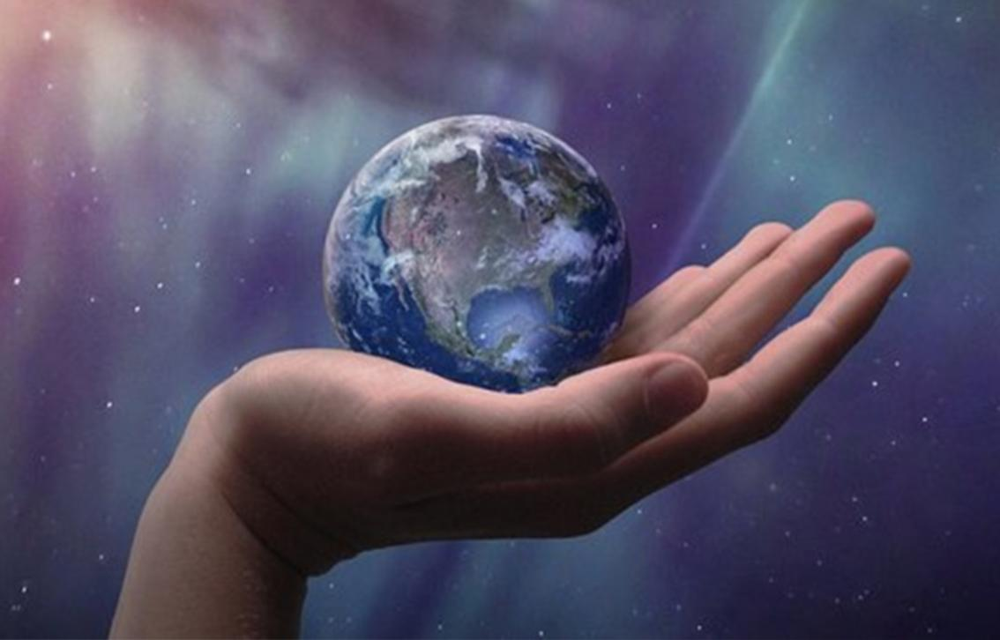
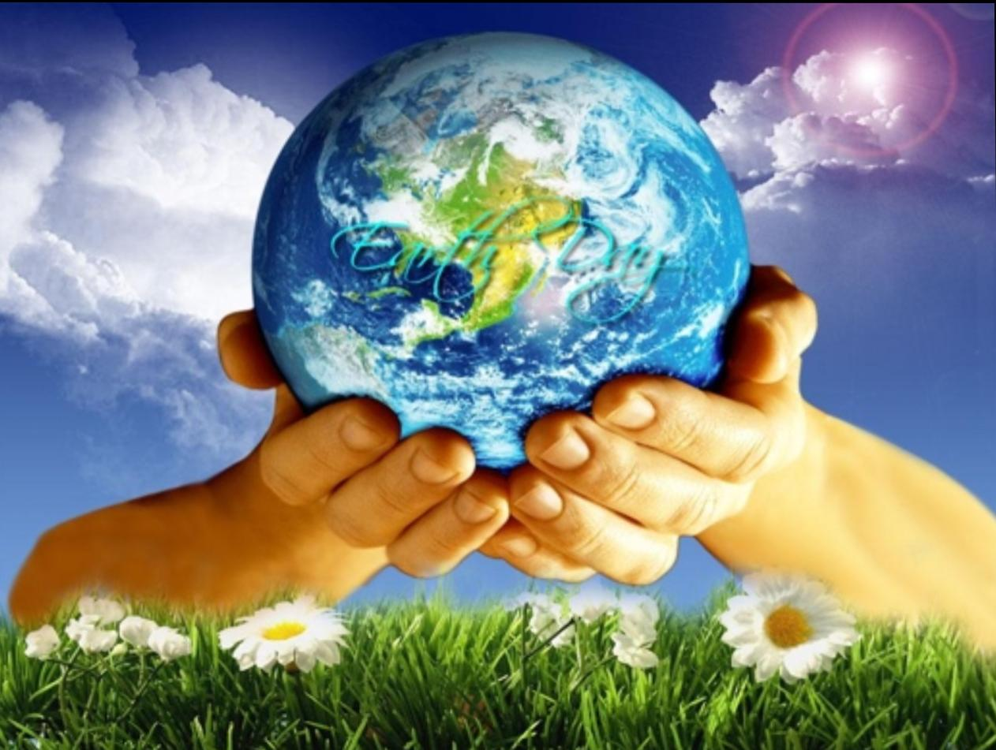
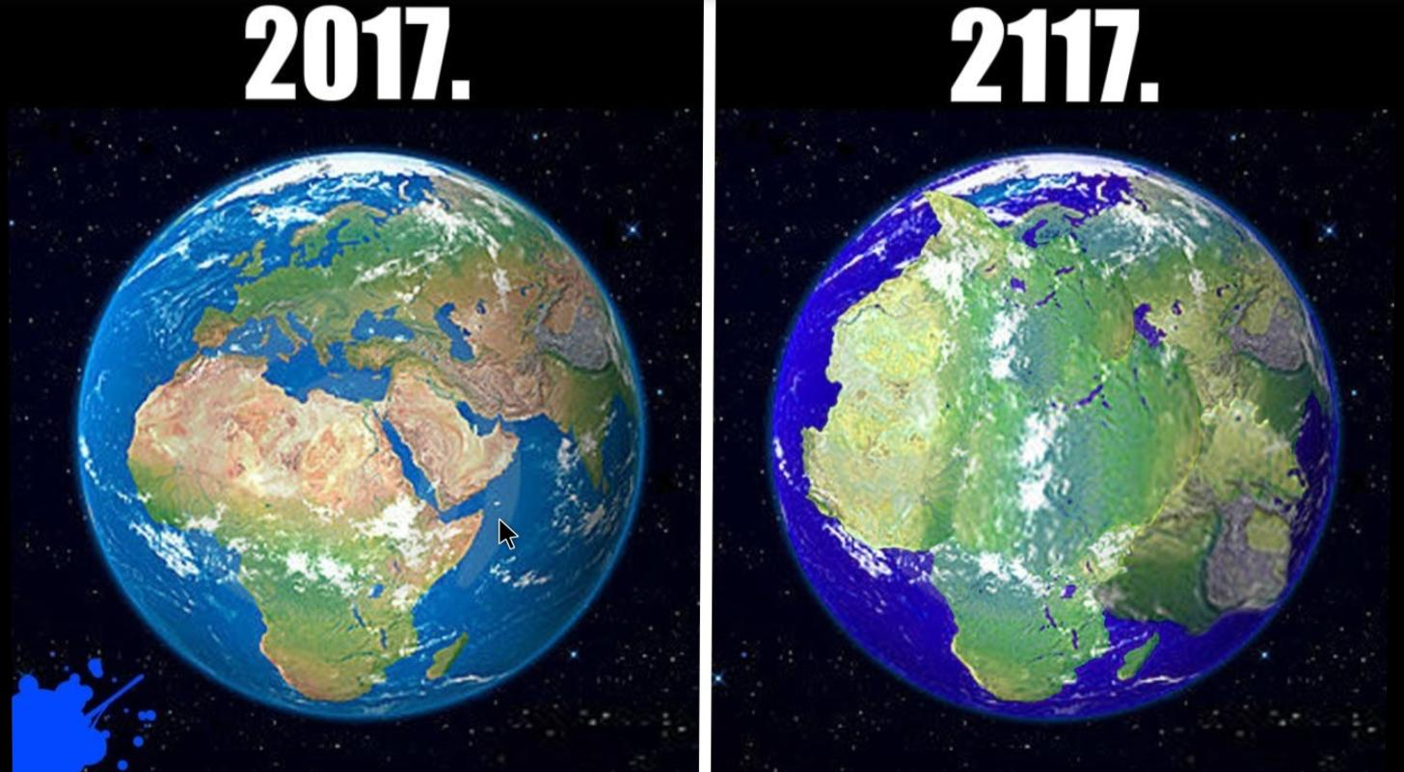
Zanimljivosti na planeti zemlji
Zemlja je jedini poznati planet na kojem postoji život. Prvi organizmi su se pojavili prije oko 4,6 milijardi godina te su polako, ali sigurno krenuli na svoj evolucijski put koji traje još i danas.
1. Zbog gravitacije, oko Zemlje putuju milijuni komada nakupina smeća brzinom od 27000 km/h.
2. U Zemljinoj jezgri nalazi se dovoljno zlata da bi se mogla prekriti cijela površina planeta u debljini od 45 cm.
3. Zemljina jezgra ima približno istu temperaturu kao Sunce.

Slide 7
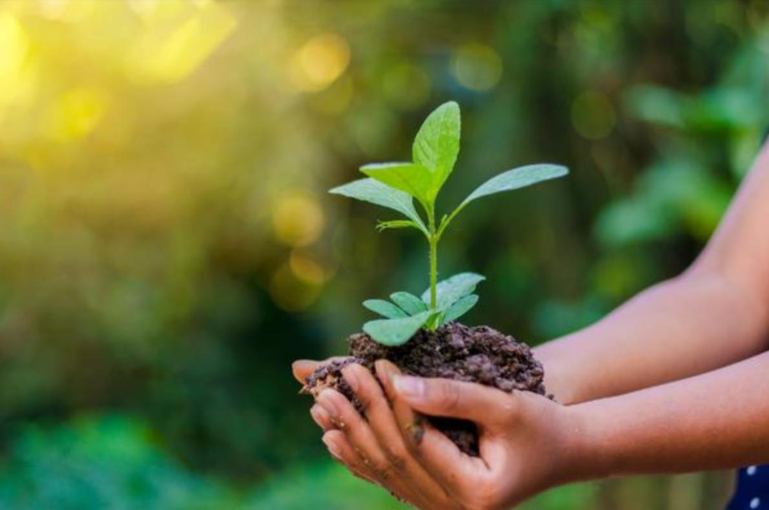
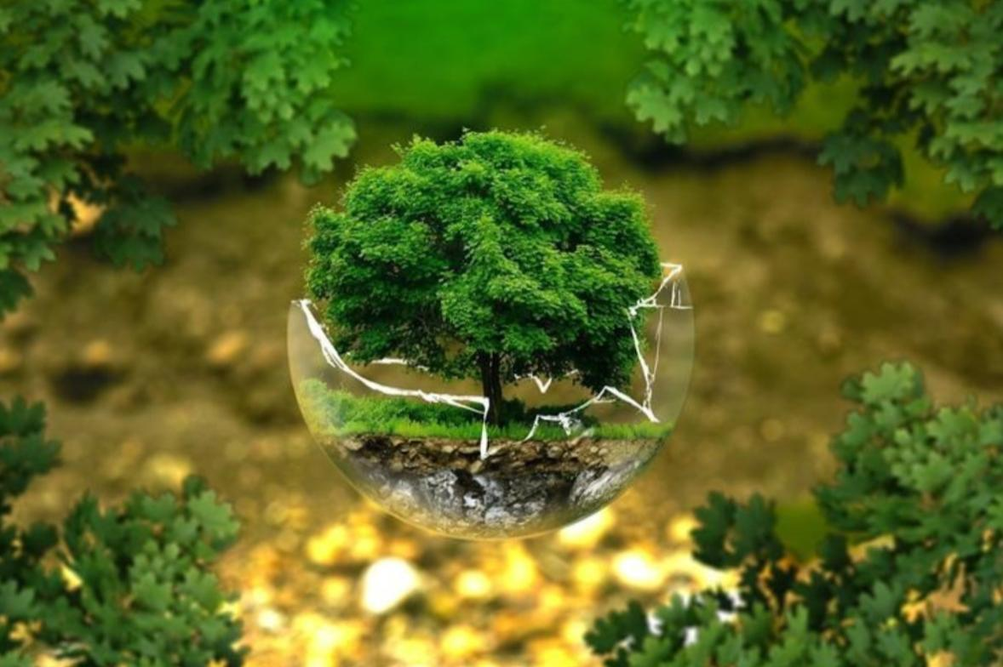
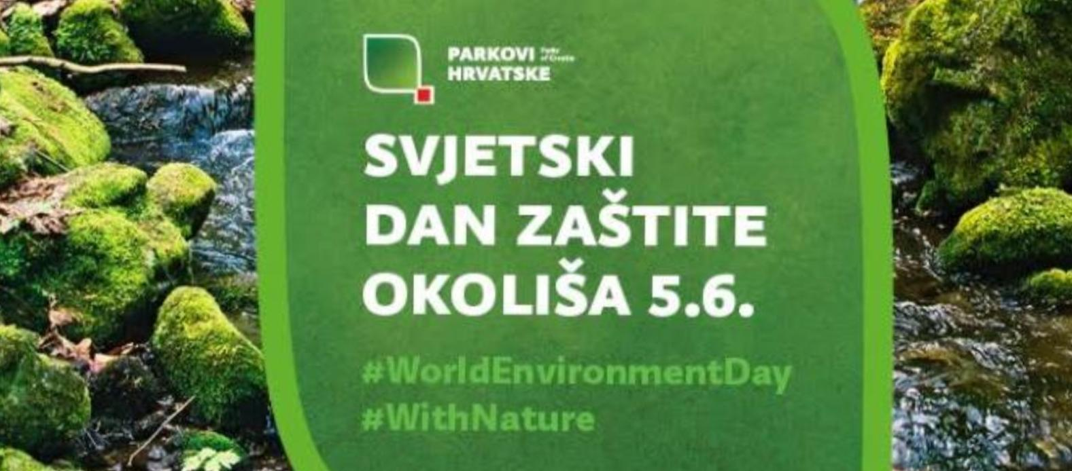
Dan planete zemlje
https://youtu.be/iO7TVFXjoOk
Na konferenciji UNESCO-a 1969. godine John McConnell prvi je put predstavio ideju obilježavanja Dana Zemlje i iste je godine dizajnirana Zastava Zemlje, a sam je naziv Earth day prvi put upotrijebio 21. ožujka gradonačelnik San Francisca Joseph Alioto 1969. g., u proglasu kojim je odlučeno da se u gradu i na područja San Francisca proslavi kao Dan planeta Zemlje.
U Hrvatskoj se Dan planeta Zemlje organizirano obilježava od 1990. godine.
Dan planeta Zemlje službeno se obilježava od 1992. godine kada je tijekom Konferencije UN-a o okolišu i razvoju u Rio de Janeiru na kojoj je sudjelovao velik broj predstavnika vlada i nevladinih udruga usklađen dalekosežni program za promicanje održivog razvoja.
Na prijedlog bolivijske vlade 2009. godine Opća je skupština Ujedi­njenih naroda 22. travnja proglasila međunarodnim Danom planeta Zemlje.^{[1][2]}

Slide 8
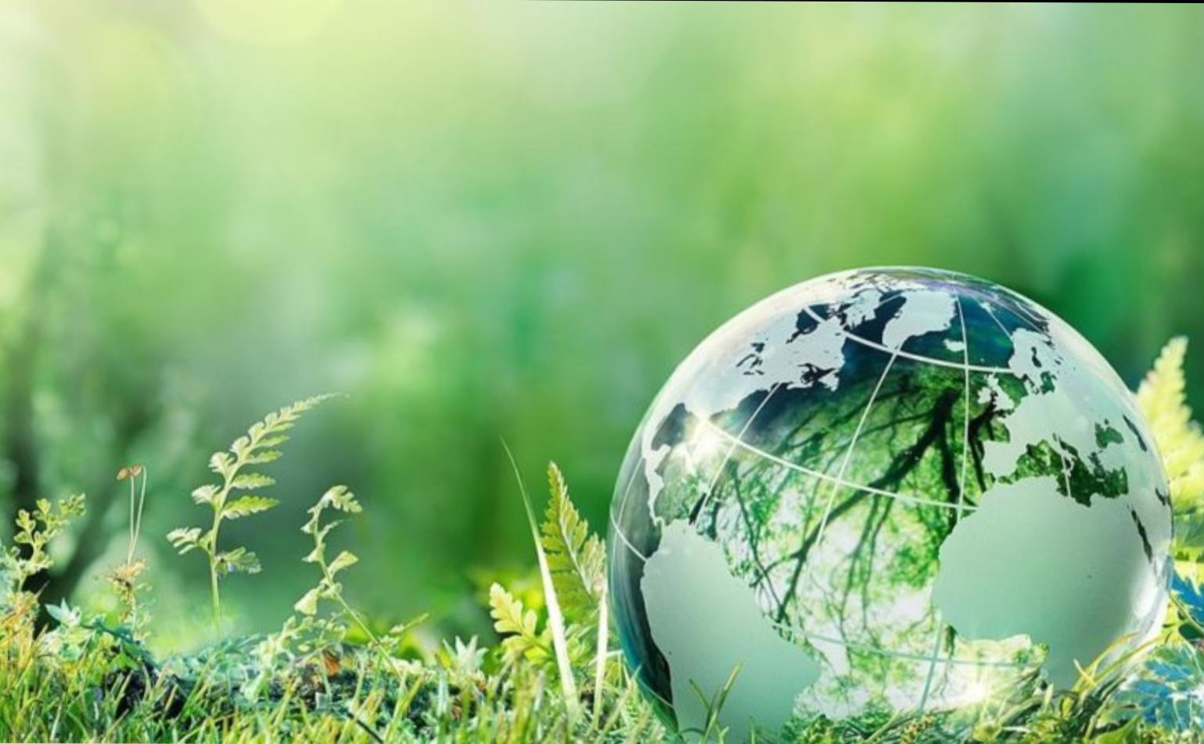
Eko - zemlja
Čista Zemlja
Da bi Zemlja bila čista moramo se potruditi svi, mali i veliki. Treba se saditi što više cvijeća i drveća, paziti kako i kuda bacati smeće i otpatke, čuvati od zagađenja potoke, rijeke i mora. Ja pridonosim čuvanju planeta Zemlje tako da sakupljam plastične i staklene boce, stari papir i novine, ne trgam cvijeće
Eko – poruka
Prirodu trebamo čuvati i ne zagađivati je jer ćemo tako ljepše i zdravije živjeti. Priroda ne treba nas nego mi nju pa neka potoci i rijeke budu čisti, livade pune šarenog cvijeća, a šume zelene i pune šumskih životinja. Samo će tako ljudi i priroda biti sretni.
POMOGNIMO ZEMLJI KOJA NAS ČUVA!

Slide 9
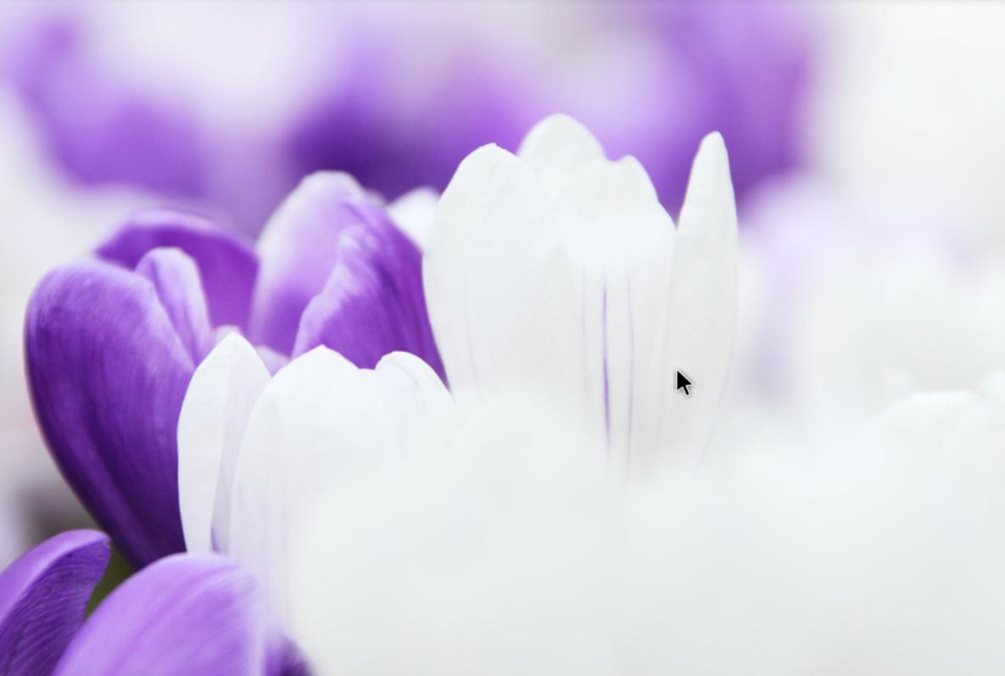
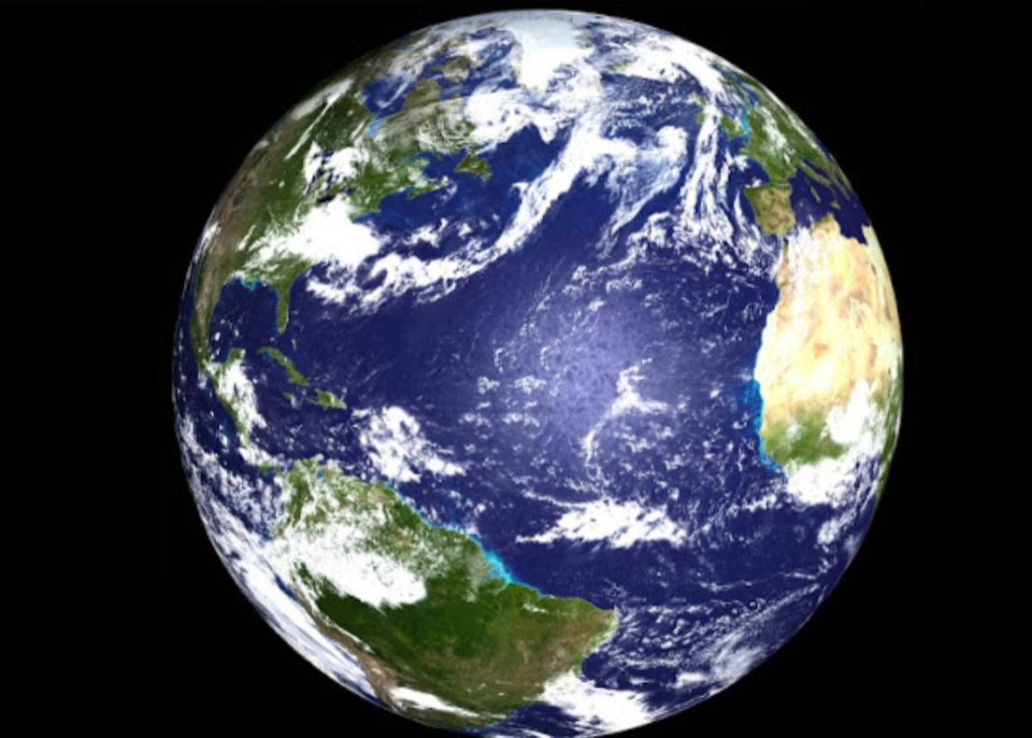
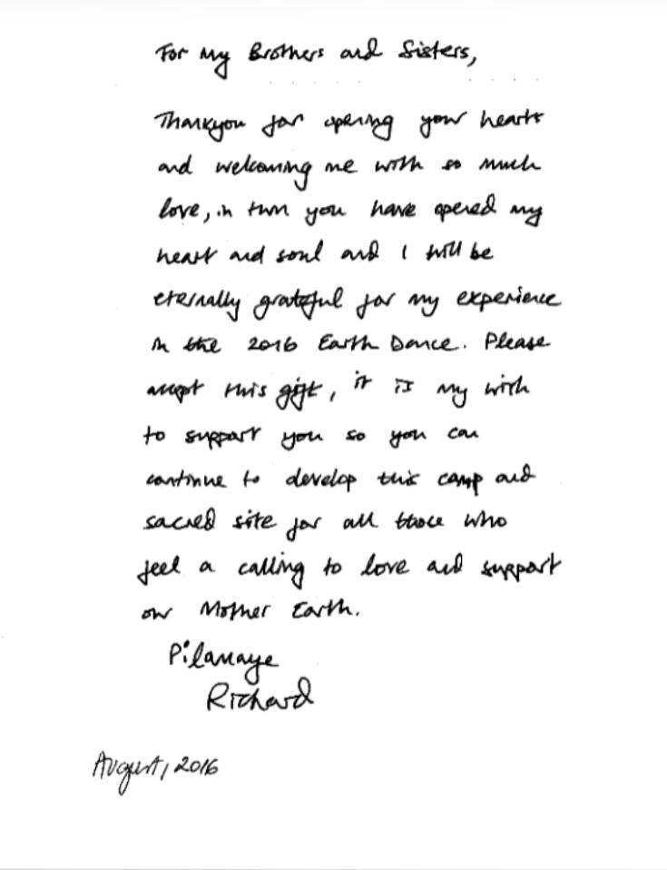
Zahvalili planeti Zemlji
Naš je planet zbilja prihvatio naše poruke koje smo mu mi slali te je sad naše vrijeme da joj mi zahvalimo.
Zahvala Zemlji:
Hvala ti Zemljo,
Za ovaj biljni i životinjski svijet.
Hvala ti Zemljo,
Za naš jedan mali cvijet!

Slide 10
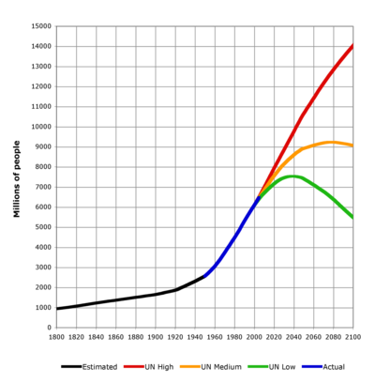
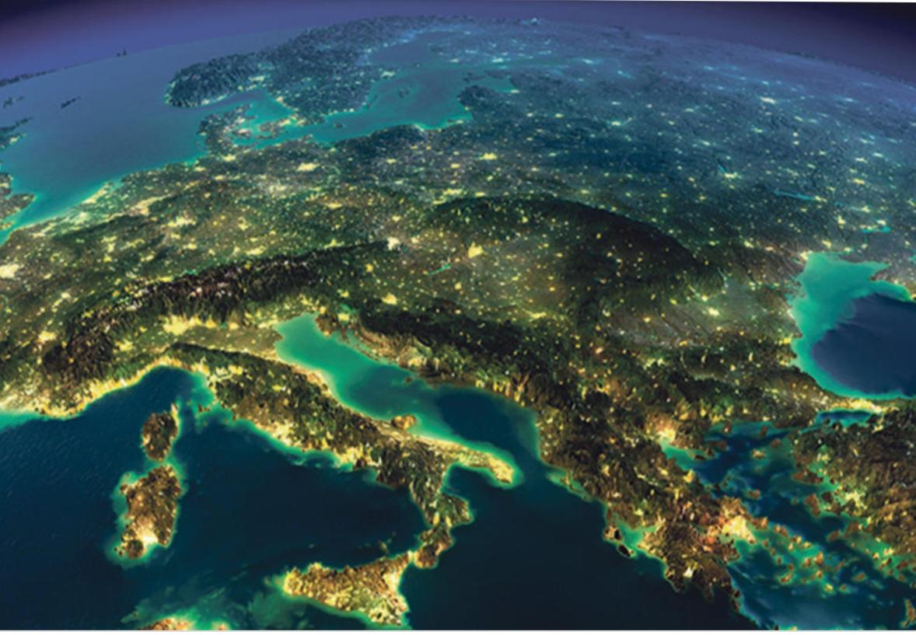
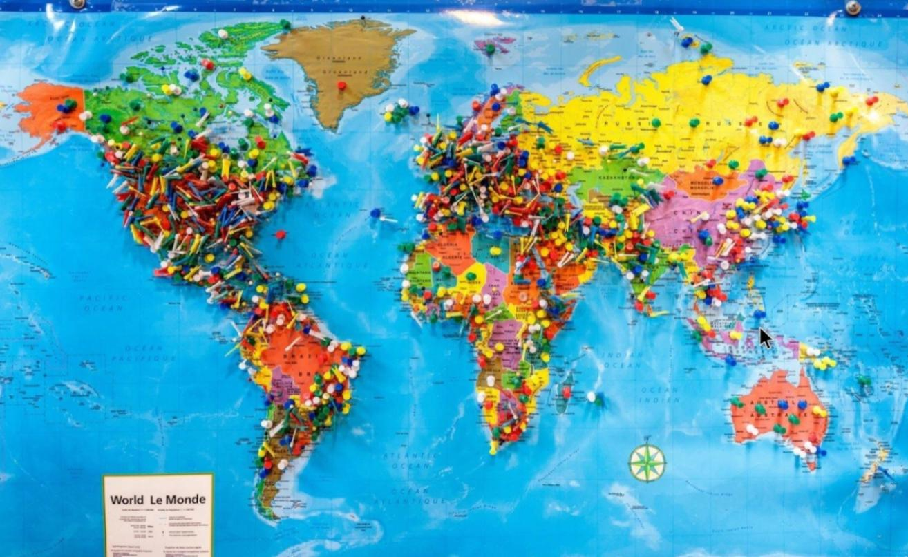
Stanovništvo
Svjetsko stanovništvo ili broj stanovnika svijeta predstavlja ukupan broj živih ljudi na Zemlji u određenom trenutku. Prema procjenama koje je objavio Ured SAD za popis stanovništva ^{[1]}, stanovništvo Zemlje je doseglo broj od 7,49 milijardi. U skladu s takvim procjenama, ova brojka nastavlja rastom.
Rast stanovništva svijeta
Danas živi oko petina svih ljudi koji su ikada živjeli. Prema nekim procjenama, danas u svijetu ima milijarda ljudi između 15 i 24 godine starosti

Slide 11
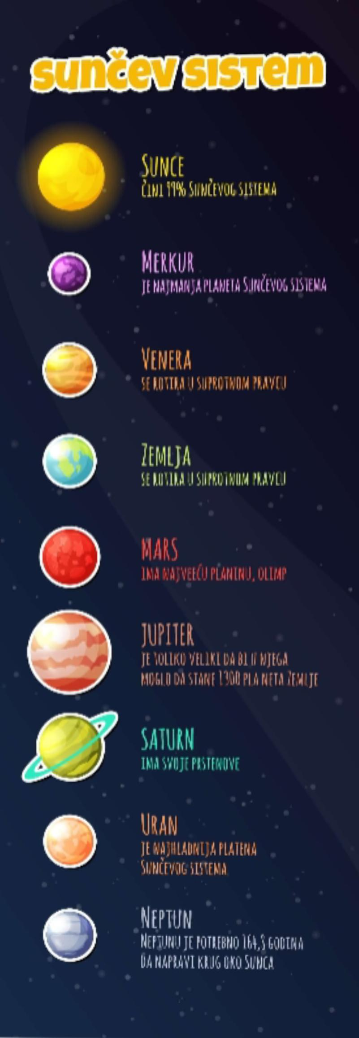
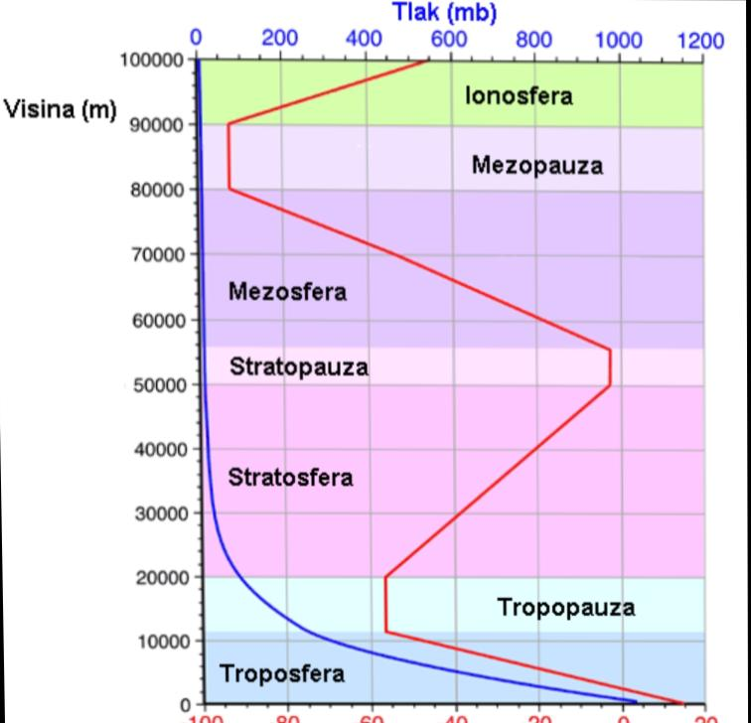
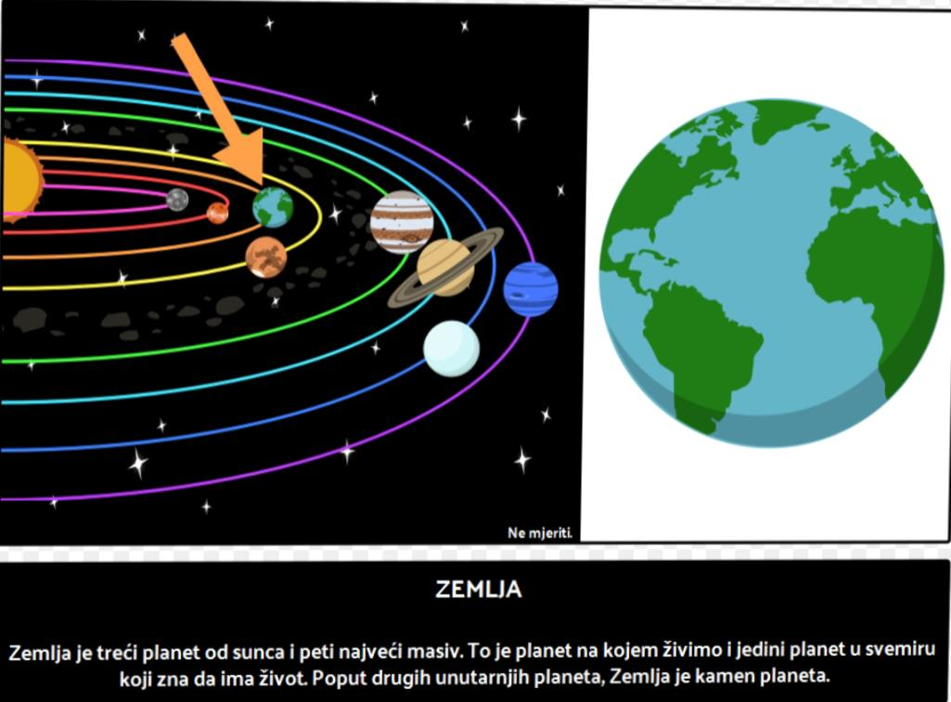
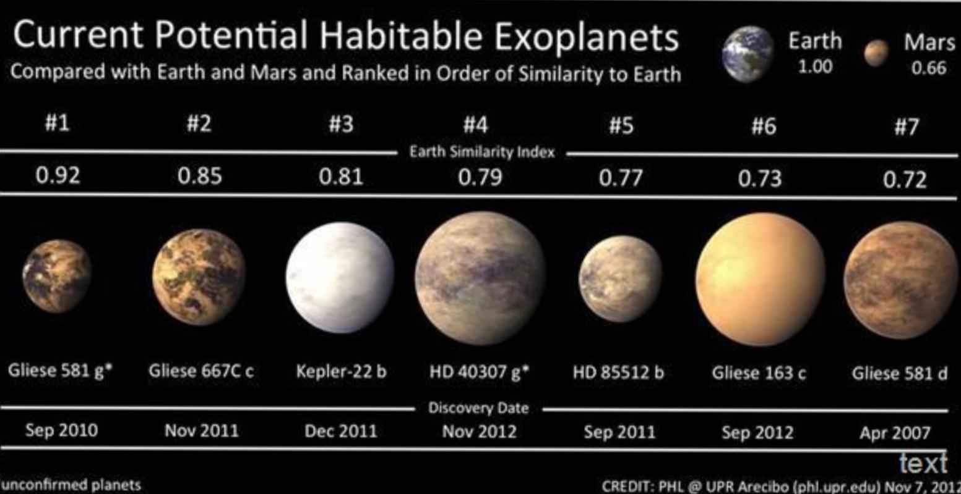
Udaljenost zemlje od sunca i ostalih planeta
Zanimljivo otkriće: Merkur je najbliži Zemlji, ali i svakom drugom planetu Sunčevog sustava
Istraživači su predstavili svoje rezultate ovog tjedna u časopisu ´Physics Today´. Objašnjavaju da naše metode izračuna koji je planet “najbliži” previše pojednostavljuje materiju, ali to nije jedini zaključak.
“Merkur je najbliži susjed, u prosjeku, svakom od ostalih sedam planeta u Sunčevom sustavu”, napisali su.

Slide 12
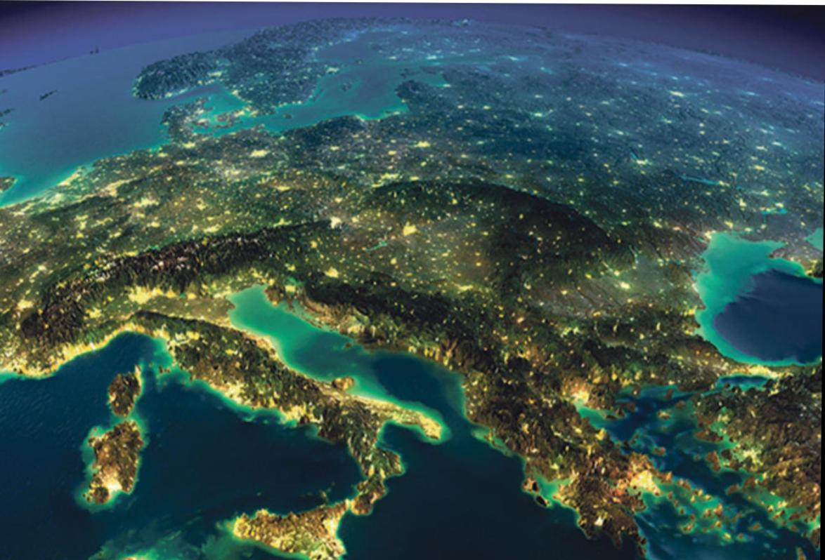
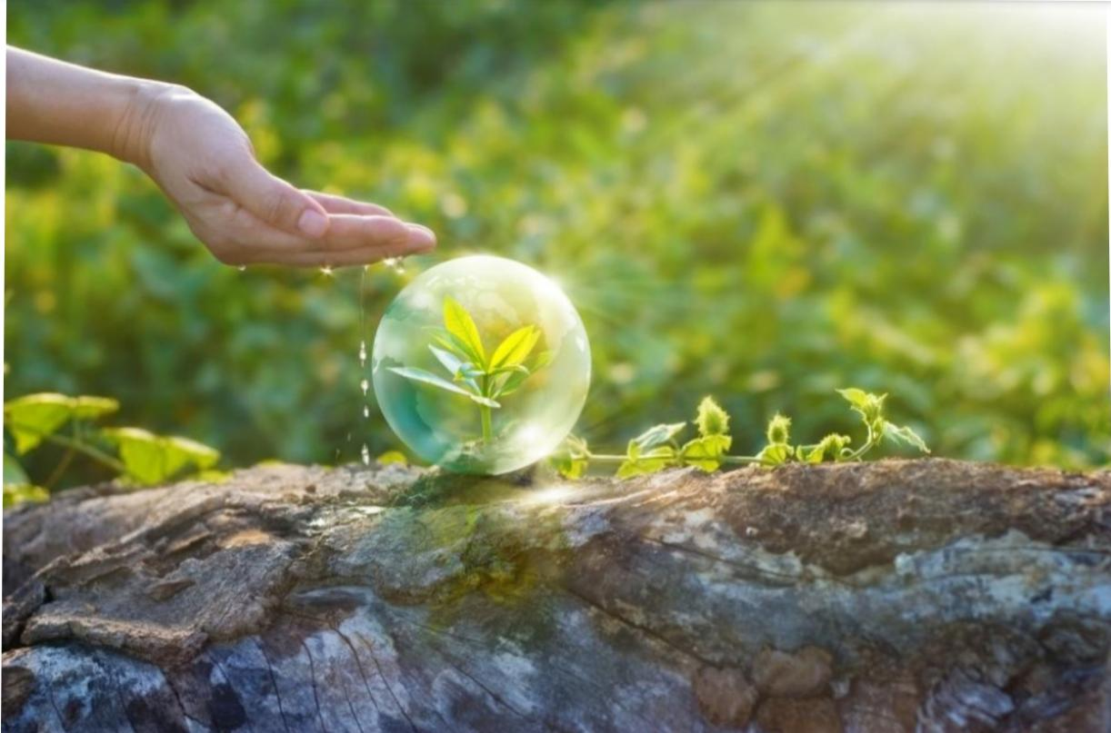
Ponovimo naučeno
Koliki udio MORA je na Zemlji, te SLATKE vode na Zemlji? | Možeš li odrediti koliko je stanovnika na Zemlji? | Zašto obilježava ko dan planeta Zemlje? Odgovor obrazloži.
Mora 29%. DA NE | Hmm…. 90870 milijardi Tvoj odgovor: ______________________ | Tvoj odgovor: ________________________________________________________________________________________
Slatke 3%. DA NE | Hmm…. Neznam ovo riješiti. Tvoj odgovor: ______________________ | Moj odgovor: Naša planeta Zemlja ima i svoj rođendan, zato joj ga zajedno s njom proslavimo.

Slide 13
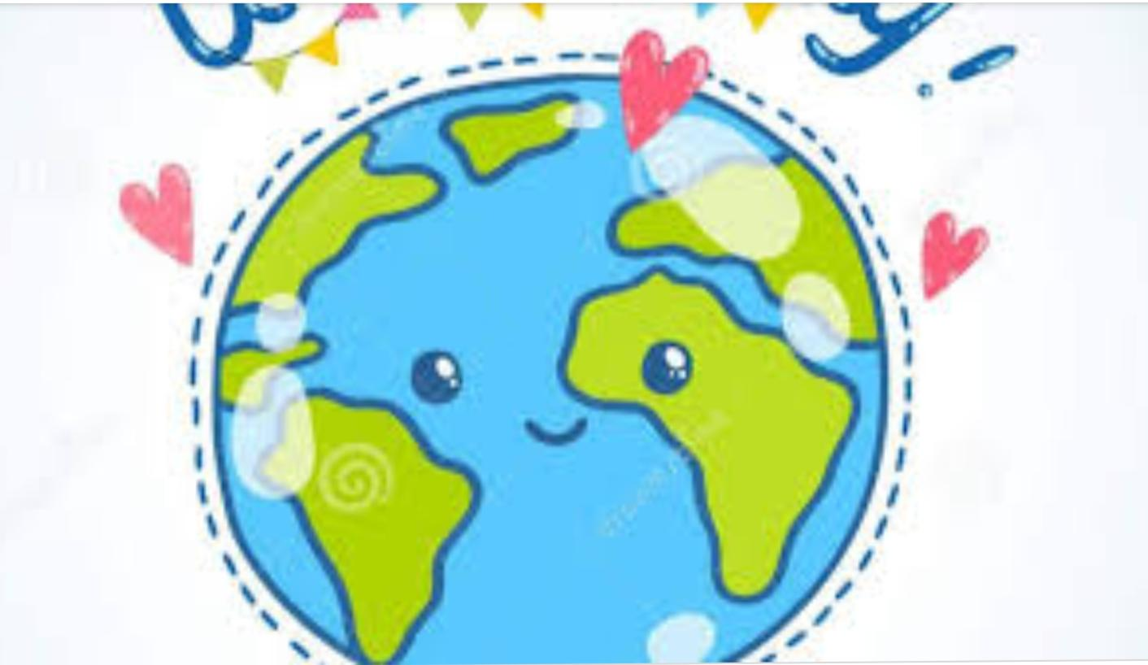
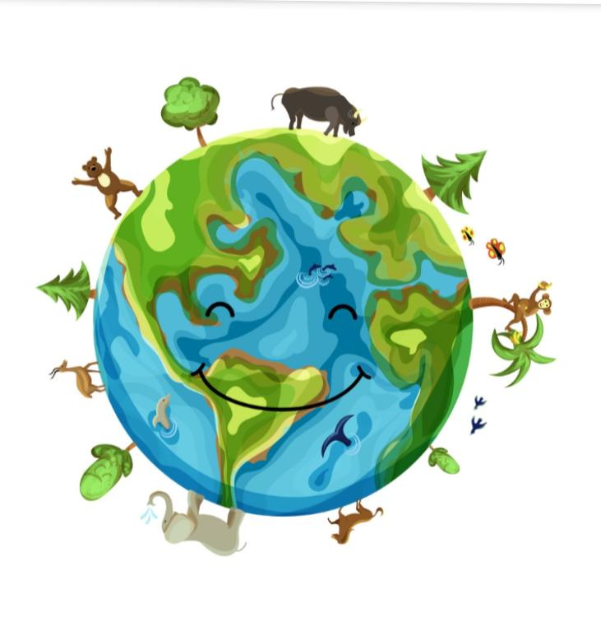
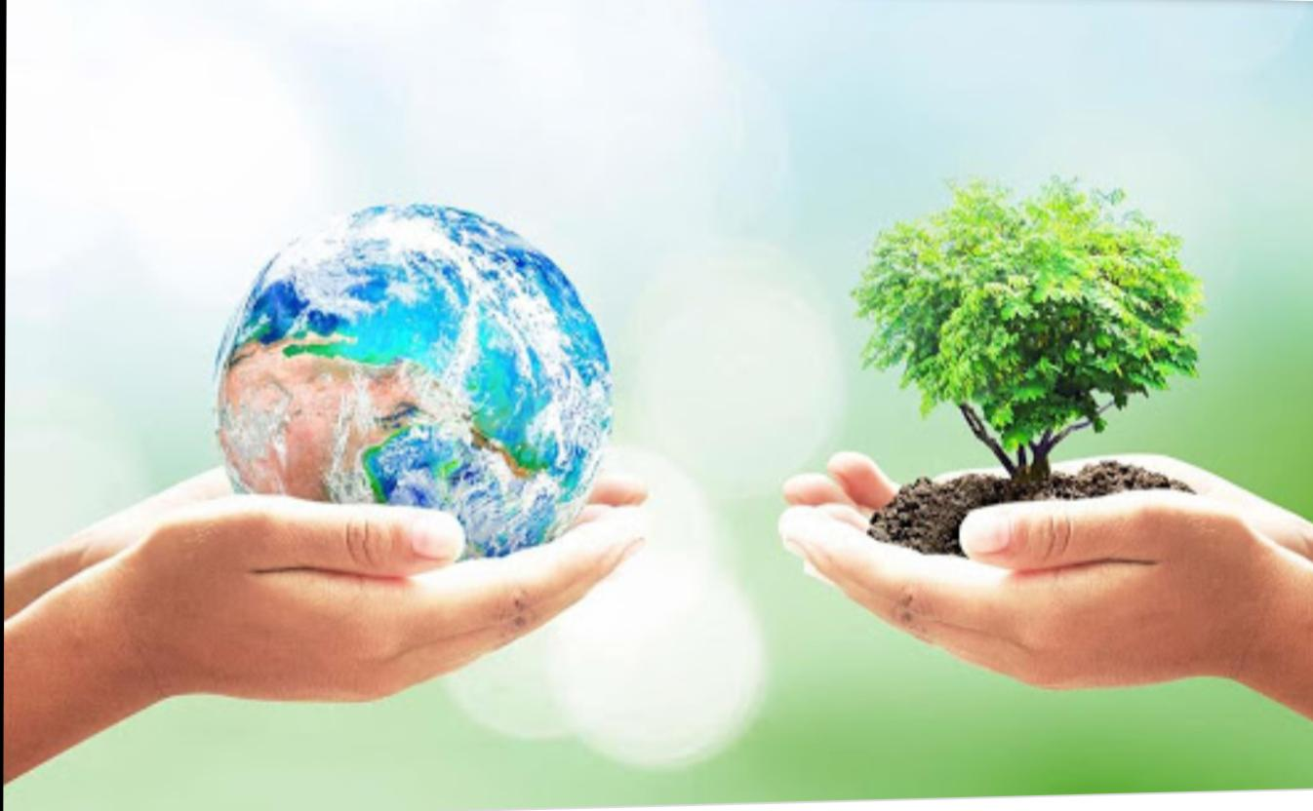
Zapišimo u bilježnicu
Udio mora na Zemlji: 71%
Udio kopna na Zemlji: 29%
Slane vode: 97%
Slatke vode: 3%
UDALJENOST ZEMLJE
Zemlja je udaljena 149,6 milijuna km.
STANOVNIŠTVO | DAN PLANETA ZEMLJE | OČUVANJE PLANETA ZEMLJE
Ima više od 7,49 stanovnika | Rođendan planeti Zemlji | Čuvajmo je da se ne razboli
Diljem svijeta | Slavimo ga svi! | Jer ćemo i mi biti bolesni!

Slide 20
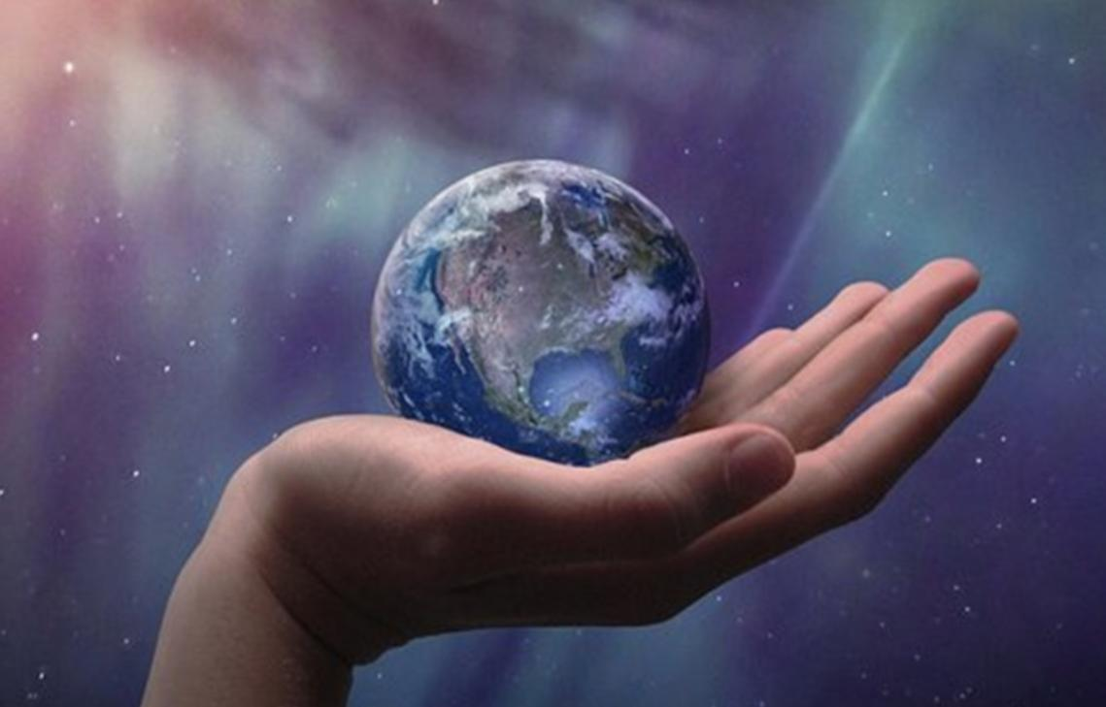
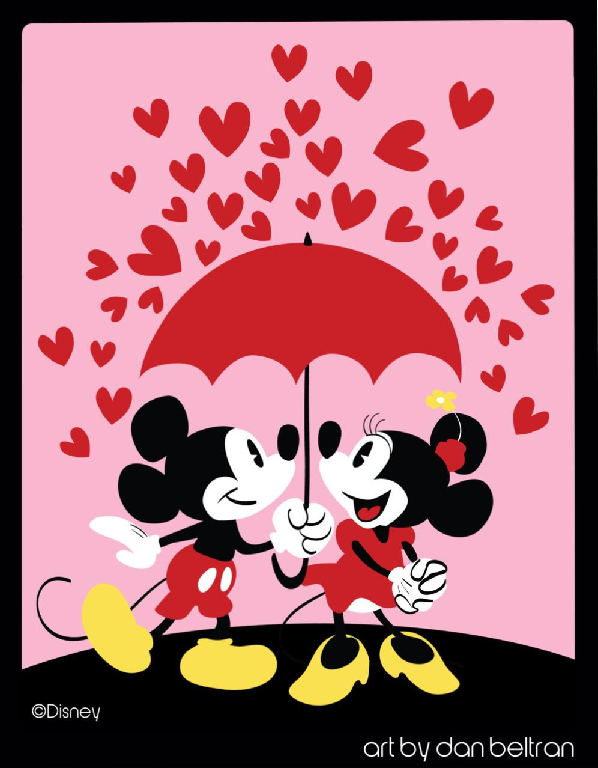
Zahvaljujem na podršci!
🤩
Nia Mirković

